Slide 1
Мастер – класс метафорические карты, КАК ДОПОЛНИТЕЛЬНЫЙ инструмент в работе педагога-психолога
Страмаус Наталья Анатольевна
МБОУ лицей № 10

Slide 2
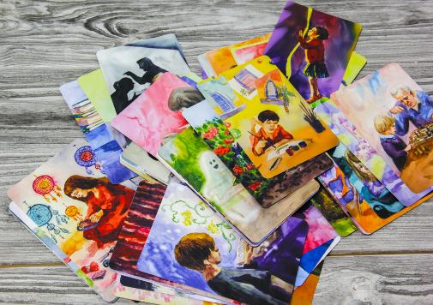
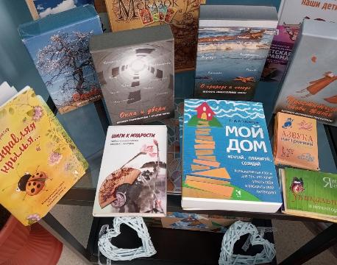
Метафорические карты (МАК) – это психологическое зеркало, отражающее состояние и проблемы людей

Slide 3
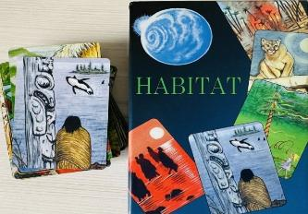
Многогранность использования МАК
Являются хорошим способом для выстраивания взаимодействия, общения, развития коммуникации.
Помогают сформулировать и осознать проблемы, рассказать о жизненных ситуациях.
Используются для коррекции и развития.
Помогают при самопознании, самопрезнтации.
Могут использоваться в консультации, диагностике, внеурочной деятельности, тренинге, занятии, психологической игре.
Дарят положительные эмоции.
Способствуют выражению чувств, мыслей, развитию креативности.

Slide 4
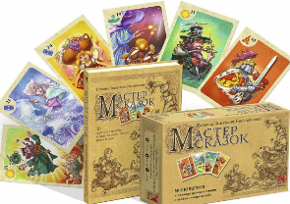
МАК как метод принятия решения
Решение должно быть логически верным, таким, чтобы вы могли сами себе доказать, почему вы делаете именно этот выбор;
То, что вы выбираете, должно вам нравиться, привлекать вас эмоционально;
Ваш выбор должен соответствовать
вашим личностным качествам и
ценностям, то есть подходить именно вам.

Slide 5
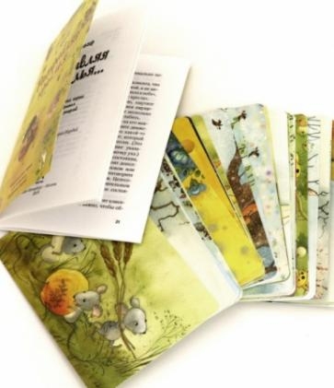
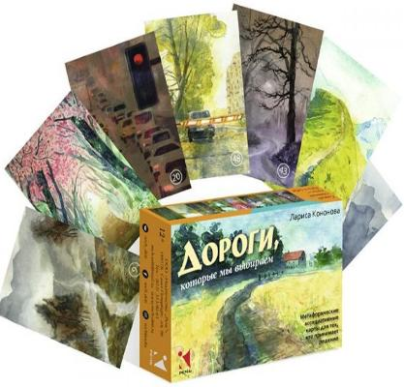
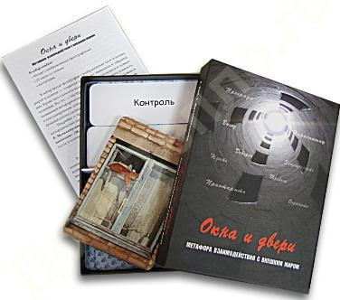
Использование МАК в консультировании
Карта – это творческий посредник между спрашивающим и отвечающим

Slide 6

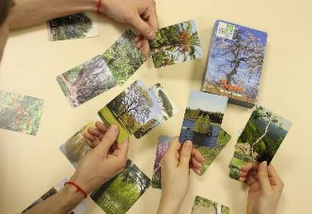
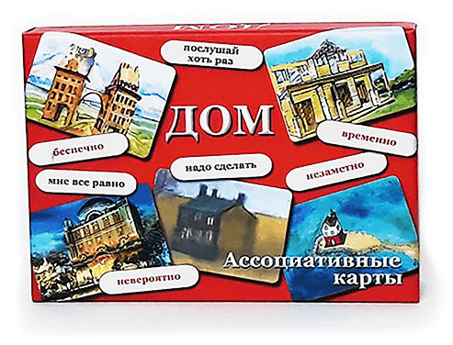
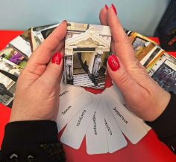
МАК как дополнение к психодиагностике
Правильных и неправильных карт нет

Slide 7
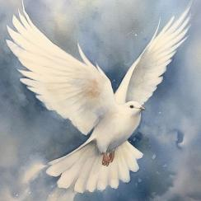
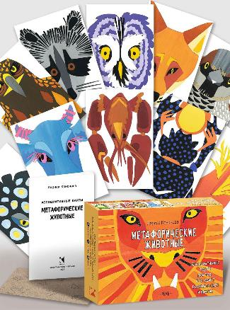
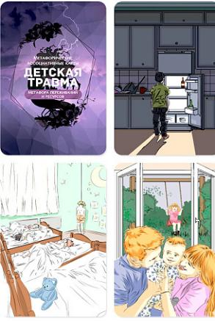
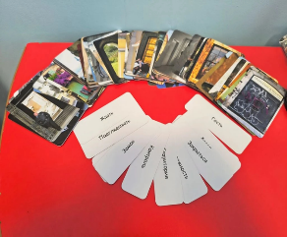
Помощь МАК в коррекции и развитии
Подходят для групповой и индивидуальной работы

Slide 8
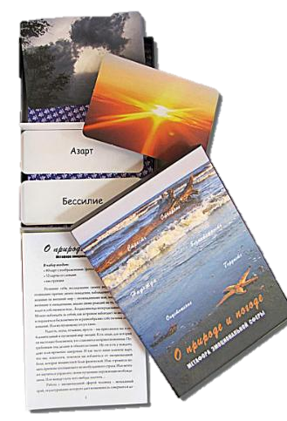
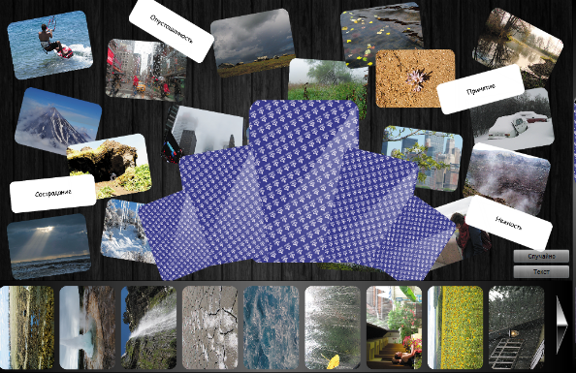
Метафора эмоциональной сферы
Легко ли определить чувство?
Можно ли подобрать музыку?
Что болезненно?
Что вызывает радость и удовольствие?
Какие чувства хочется выбрать в первую очередь?

Slide 9


Ресурсные метафорические карты
Придают чувство уверенности, могут оказывать успокаивающий эффект

Slide 10
Достоинства метафорических карт
Снижают защиту и помогают создать безопасную обстановку;
Открывают человеку перспективу для анализа своей жизни, личностных особенностей;
Способствуют самосознанию человека;
Позволяют обнаружить скрытые болевые точки, выразить вытесненные переживания;
Помогают ощутить специфику своих собственных ресурсов;
Активизируют правое полушарие мозга;
Выступают трамплином для проявления фантазии, запускающий причудливые ассоциации, приводящие к неожиданным открытиям.

Slide 11
СПАСИБО
ЗА
ВНИМАНИЕ!

